Slide 1

Технически Университет – София Машиностроителен факултет Катедра “Прецизна техника и уредостроене”
ЕЛАСТИЧНИ ЕЛЕМЕНТИ

Slide 2
Еластични елементи – общи сведения; основни показатели
Еластичните елементи, наричани още пружини, са голяма група елементи, при които еластичните деформации са полезни и имат значение за пряката работа на уредите и машините. Те имат разнообразна конструктивна форма и променят формата и размерите си под действието на външни сили.
Положителни свойства на пружините:
Леки са и заемат малко пространство;
Дават възможност да се акумулира значително количество механична енергия;
Силите и моментите, които създават не зависят от ориентацията им в пространството;
Притежават висока якост и др.

Slide 3
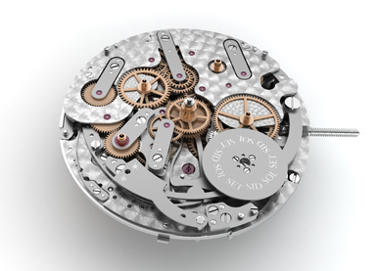
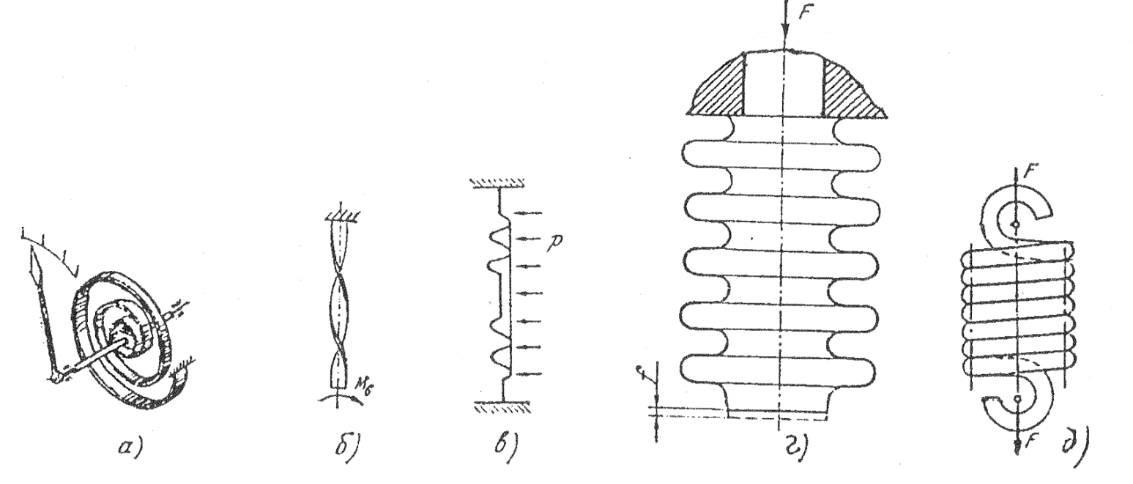
Еластични елементи – общи сведения; класификация
Според предназначението си еластичните елементи биват:
Измервателни – използват се в различни измервателни уреди за създаване на противодействащи сили и моменти;
плоско спирални и торзионни пружини, мембрани, силфони и др.

Slide 4
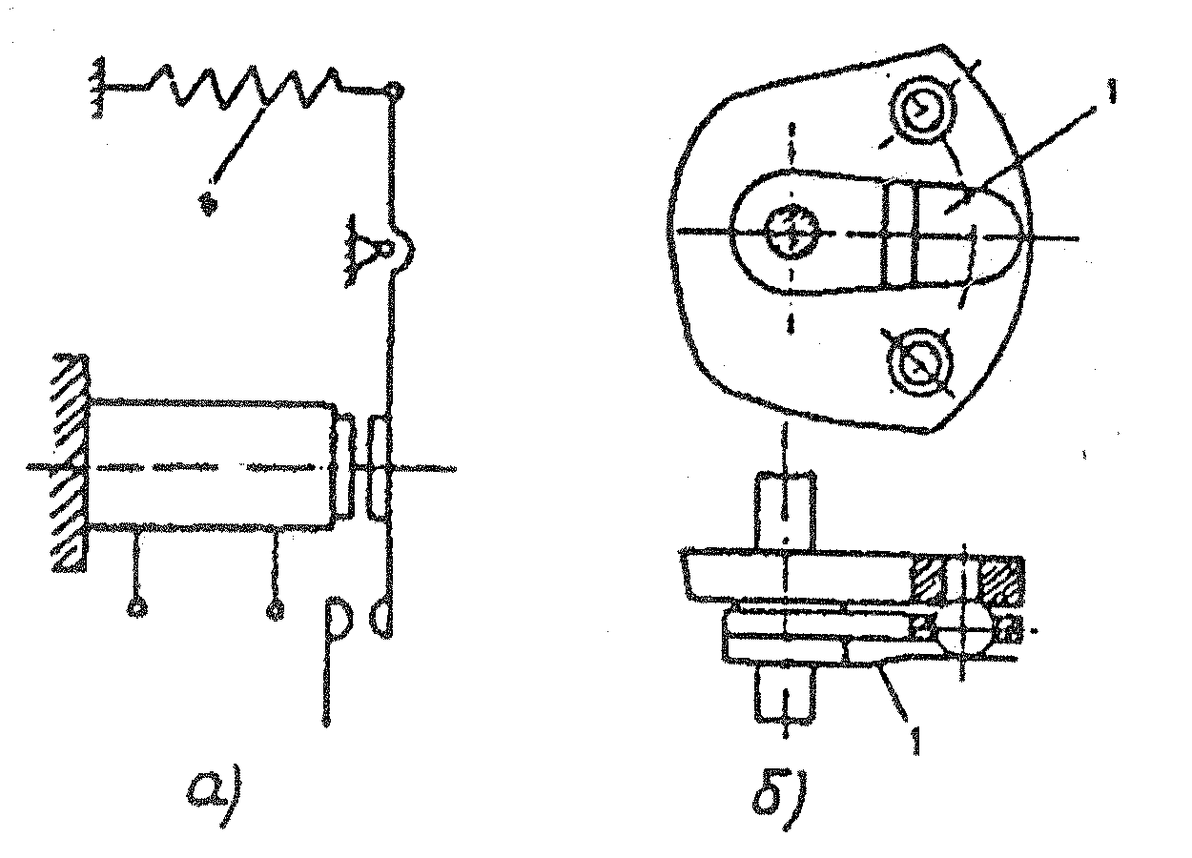
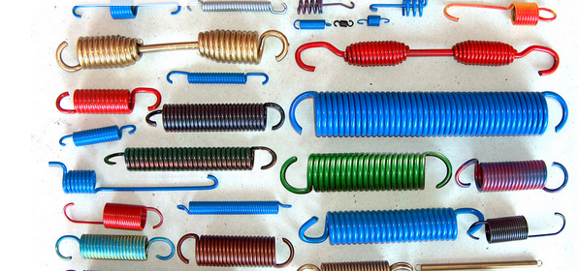
Еластични елементи – общи сведения; класификация
Силови – използват се като акумулатори на механична енергия. Чрез тях се задвижват, или връщат в изходно положение различни елементи на механизмите, затварят се кинематични вериги, отстраняват се вредните хлабини между елементите на уредите и машините.
- пружинни двигатели, пружини на електромагнитните механизми, пружини за силово затваряне на вериги в гърбичните маханизми и др.

Slide 5
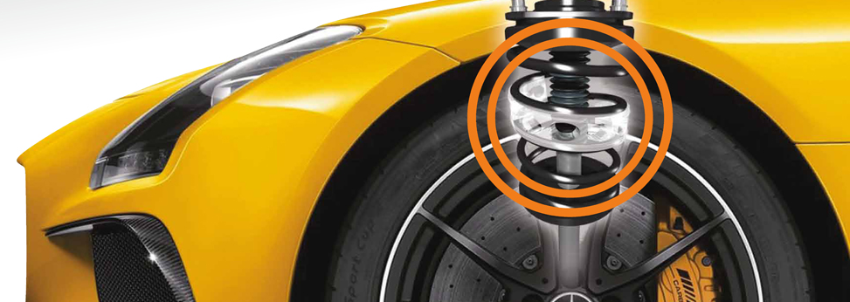
Еластични елементи – общи сведения; класификация
Елементи за еластична връзка – използват се за вибро-изолация и намаляване на амплитудите на трептенията при защита на уредите и машините.
- каучукови и пружинни амортизатори, еластични шарнири, еластични съединители, еластични направляващи и др.

Slide 6
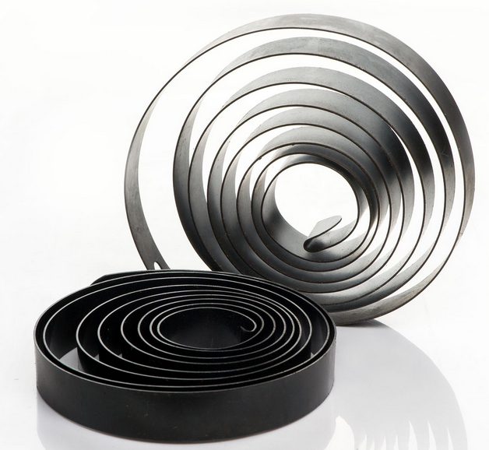
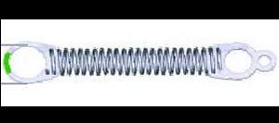
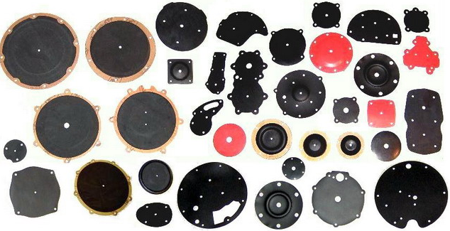
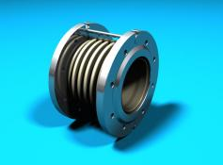
Еластични елементи – общи сведения; класификация
Според конструкцията си еластичните елементи биват:
пружини (плоски, спирални, тръбни, винтови, торсионни)
мембрани
силфони

Slide 7
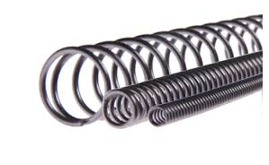
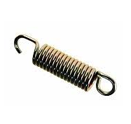
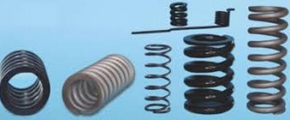
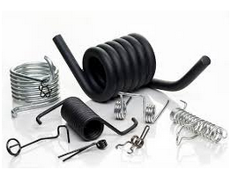
Еластични елементи – общи сведения; класификация
Дотук сме стигнали в петък (последна лекция)
Според вида на деформациите се делят на:
пружини, работещи на огъване
пружини, работещи на опън
пружини, работещи на натиск
пружини, работещи на усукване
пружини, изпитващи сложни деформации

Slide 8
Материали, за еластични елементи
Материалите, от които се правят еластичните елементи трябва да отговарят на ред общи специфични изисквания, зависещи както от предназначението им, така и от условията, при които ще работят.
Общи изисквания: голяма якост, висока еластичност, стабилност на еластичните свойства във времето, износо-устойчивост.
Специфични изисквания: немагнитни свойства на пружините, работещи в електроизмервателните уреди, корозионна устойчивост при работа в агресивни среди, издръжливост на умора при знако-променливи натоварвания и вибрации.
Материалът на еластичните елементи трябва да бъде достатъчно пластичен в сурово състояние, тъй като те имат сложна форма, която трябва да се изработи. Противоречието между изискванията за пластичност при изработка и еластичност на материала при експлоатация, се отстраняват в процеса на следваща термична обработка на еластичния елемент.

Slide 9
Материали, за еластични елементи
Берилиев бронз
От сплавите на системата Cu-Be най-често използваният берилиев бронз е Brb2. Той съдържа около 2% Be.
Хромът увеличава износоустойчивостта и подобрява закаляването;
Ванадият (V) увеличава топлоустойчивостта и намалява опасността от пукнатини при закаляването.
Често използвани материали за изработката на пружини са: стомана, фосфорен бронз, берилиев бронз, месинг и др.
Цилиндрични винтови пружини – навиват се в студено състояние и не се закаляват, тел с диаметър 0,14 - 8 mm, въглеродна стомана, или хром-ванадиева стомана
Правите и плоско спиралните пружини се изработват от стоманена термо-обработена лента с дебелина 1,6 – 0,8 mm.
Когато пружините ще работят в магнитно поле и се изисква висока електропроводимост и корозионна устойчивост, те се изработват от оловно-цинков, или фосфорен бронз, а при по-отговорни случаи – от берилиев бронз.
За да се предпазят от корозия пружините се покриват със защитен слой – стоманените пружини се кадмират, а бронзовите се никелират или оксидират.
Понякога берилиевът бронз е незаменим. Използването на този материал е много ефективно, ако искате да постигнете:
Липсата на феромагнитни свойства в крайния продукт и способността за образуване на искри при удар.
Висока електрическа проводимост.
Високи еластични и якостни свойства.
Висока топлопроводимост.
Устойчивост на корозия.
Всички изброени характеристики стават още по-добри, ако сплавта е подложена на закаляване или топлинна обработка.
Фосфорен бронз C51000 (CuSn5) фосфорен бронз номинален състав на 94,80 % мед и 5.0 % калай, деоксидиран с 0,2 % фосфор.
Придава висока якост и еластичност, отлична устойчивост на корозия, дълготрайност.

Slide 10
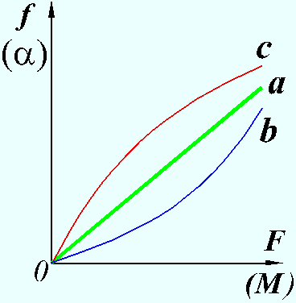
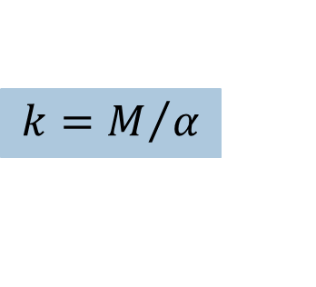
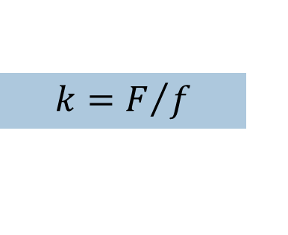
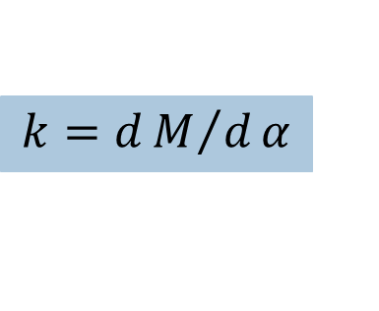
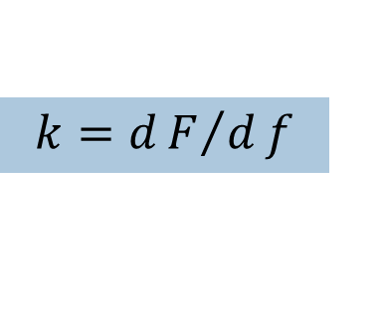
Основни показатели на пружините
Еластична характеристика - определя основните свойства на еластичния елемент. Представлява зависимостта между преместването на определена точка на еластичния елемент и натоварването. Преместването представлява линейна или ъглова деформация на пружината, а съответното натоварване, което предизвиква деформацията, е сила или момент.
Еластичният коефициент е първа производна на еластичната характеристика.
$$k=dF/df$$
$$k=dM/dα$$
При линейна характеристика k представлява еластична константа:
$$k=F/f$$
$$k=M/α$$

Slide 11
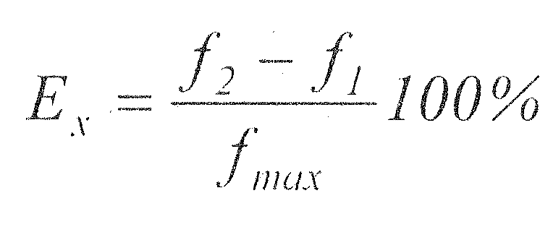
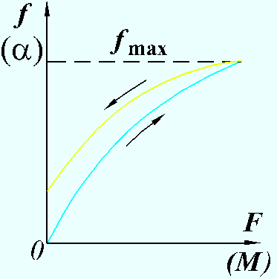
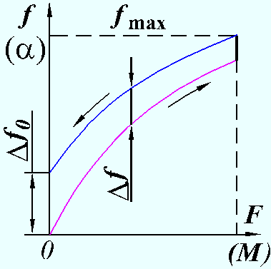
Основни показатели на пружините
Еластичният хистерезис представлява несъвпадане на еластичните характеристики при натоварване и разтоварване на пружините.
Хистерезисът се дължи на несъвършенство на материала на еластичния елемент. Изразява се във вътрешно триене на материала, което поглъща част от акумулираната енергия. Това е причината и за т. нар. еластично последействие, а именно - при прекратяване на нарастването на натоварването, еластичният елемент продължава още известно време да се деформира.
Сумарна грешка от еластичното последействие и хистерезиса

Slide 12
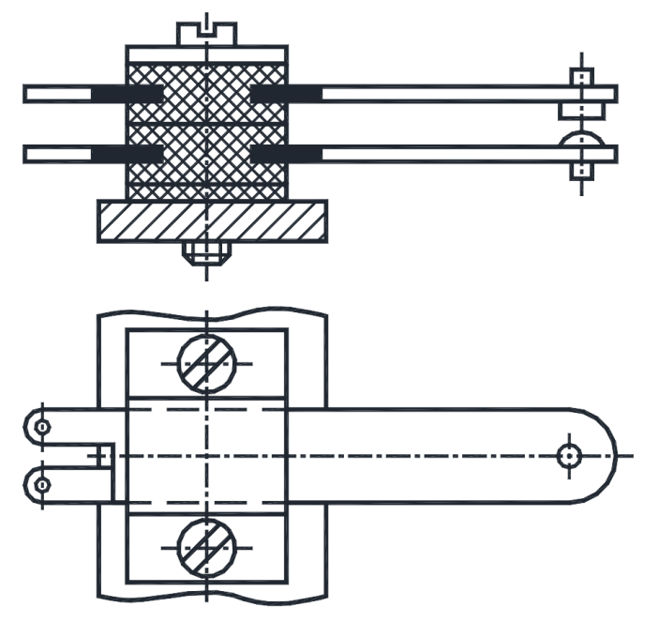
Прави плоски пружини и биметални пластини
Прави плоски (контактни) пружини
Правите плоски пружини имат правоъгълно напречно сечение и най-често се използват при малки натоварващи сили и реализиране на малки линейни премествания. Срещат се в контактните групи на електромагнитните релета, превключватели, фиксатори и др.

Slide 13
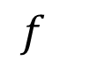
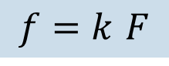
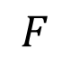
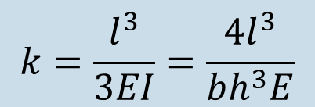
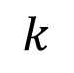
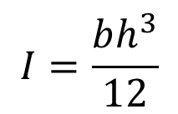
Прави плоски пружини
Пресмятане на прави плоски пружини
Характеристиката на плоските пружини обикновено се приема за линейна:
е деформация на свободния край на пружината
е нейното натоварване
$$I=\frac{bh^{3}}{12}$$
е осов инерционен момент на сечението
$$k$$
е еластична константа

Slide 14
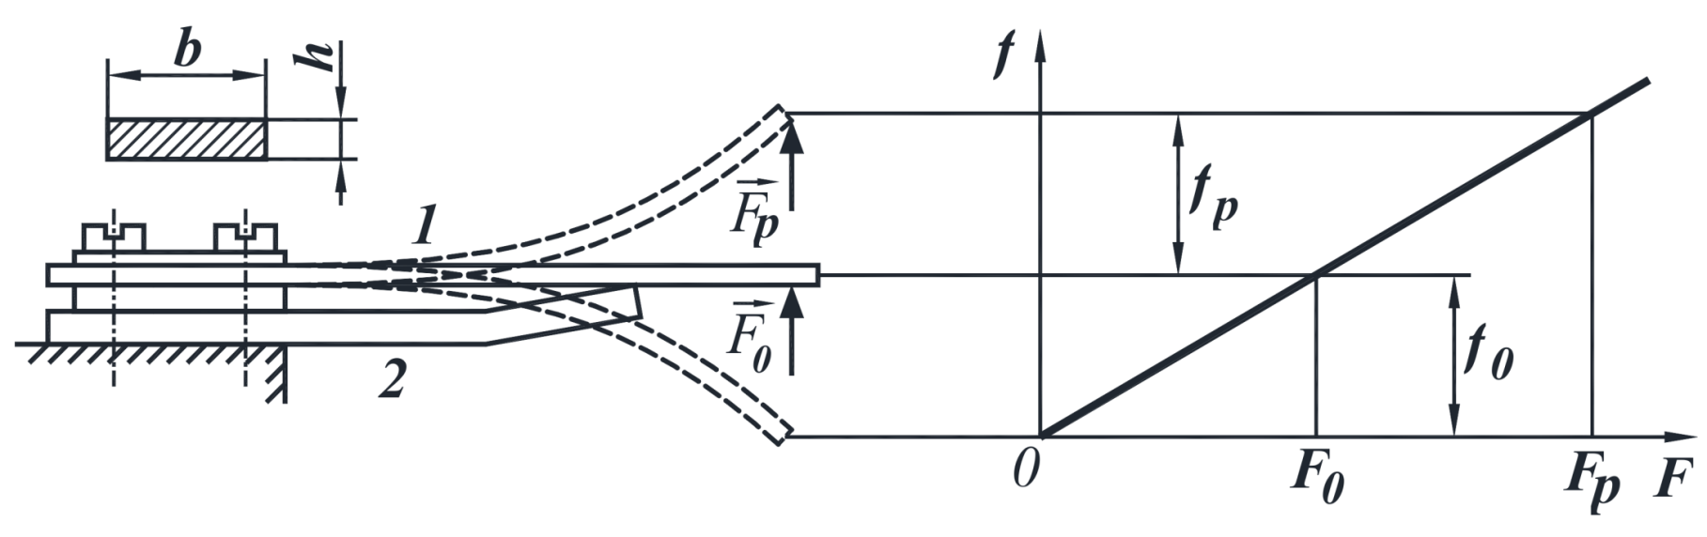
Пресмятане на прави плоски пружини
При предварително натягане на пружината пълната й деформация е:
От подобни триъгълници

Slide 15
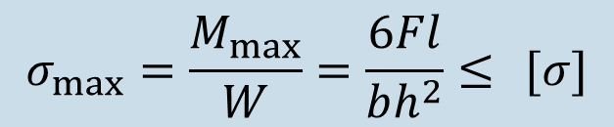
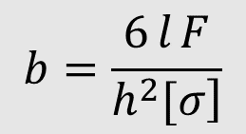
Пресмятане на прави плоски пружини
$$σ_{max}=\frac{M_{max}}{W}=\frac{6Fl}{bh^{2}}≤ [σ]$$
$$b=\frac{6 l F}{\left.h^{2}[σ\right]}$$

Slide 16
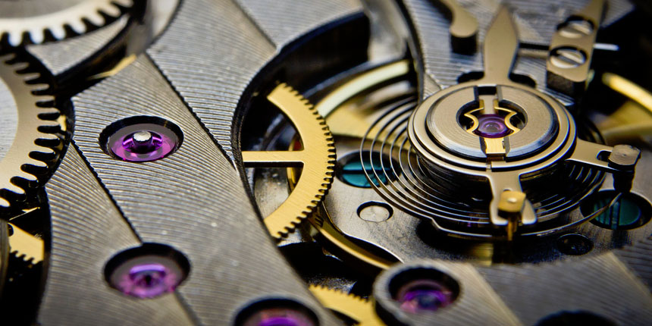
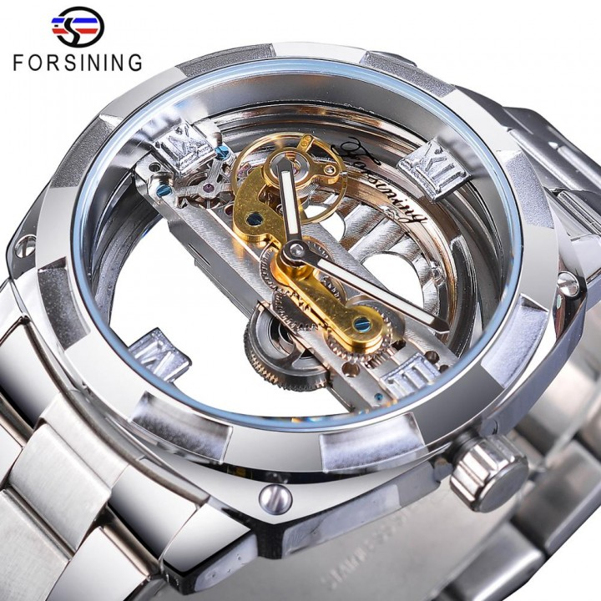
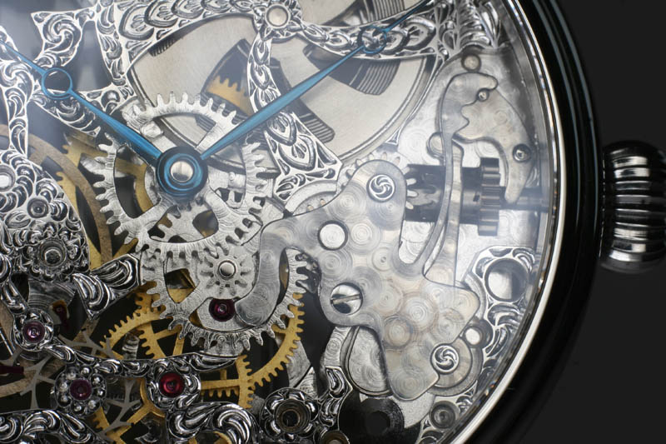

Slide 17
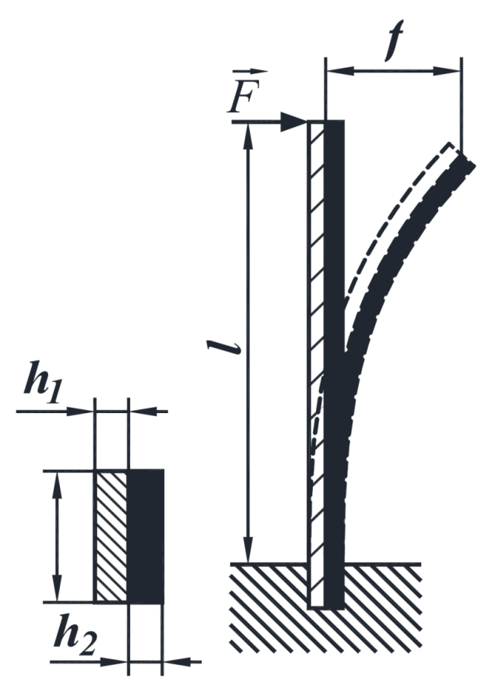

Прави плоски пружини – биметални пластини
Биметалните пластини се получават чрез запояване, заваряване, или валцуване на две метални ивици от материали с различни топлинни коефициенти на линейно разширение.
Материалът с по-голям топлинен коефициент на линейно разширение се нарича активен, а този с по-малък коефициент – пасивен.

Slide 18
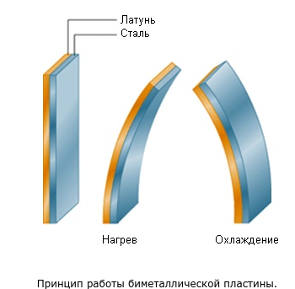
Прави плоски пружини – биметални пластини
Принципът на действие на биметалните пластини се основава на възникване на деформация на огъване при нагряване или охлаждане за сметка на различното удължаване на пластините. При загряване биметалната пластина се огъва към страната на пасивния слой, а при охлаждане – към страната на активния слой.
Материали за изработка на биметални пластини:
за активен слой най-често се използва немагнитна стомана;
за пасивен слой – железно-никелови сплави. Други двойки метали (стомана – месинг, стомана – мед, сребро – мед) се използват при по-малка чувствителност на биметалната пластина.
Стомана - месинг

Slide 19
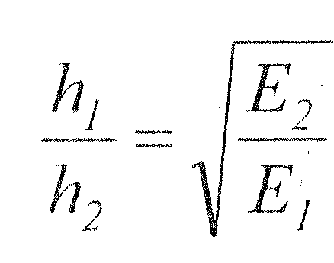
Прави плоски пружини – биметални пластини
Основен показател на биметалната пластина е нейната чувствителност, която представлява производна на деформацията по отношение на температурата.
За да има голяма чувствителност биметалната пластина трябва да отговаря на следните условия:
Коефициентите на линейно разширение на двата слоя на пластината да се различават чувствително;
Материалите, от които е изработена, да могат да се свързват сигурно, т.е – да се запояват, заваряват или валцуват добре;
Използваните материали да притежават голяма елестичност;
Ако пластината е предназначена за работа при висока температура и двата слоя да бъдат термоустойчиви;
При избора на дебелините h₁ и h₂ да бъде спазено условието:
, където Е₁ и Е₂ са модулите на линейна деформация на
материалите на двата слоя.

Slide 20
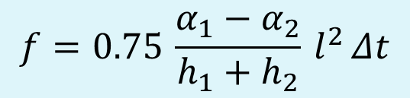
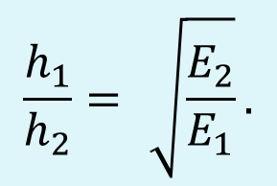
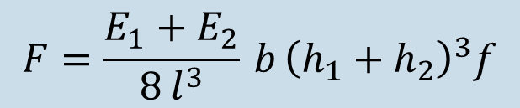
Прави плоски пружини – пресмятане на биметални пластини
Подбират се материалите на двата й слоя, след което се определят техните дебелини и деформация или контактна сила.
Пластината ще има най-голямо огъване, ако е спазено условието
$$\frac{h_{1}}{h_{2}}=\sqrt{\frac{E_{2}}{E_{1}}}.$$
Деформацията на свободния край на пружината е
$$f=0.75 \frac{α_{1}−α_{2}}{h_{1}+h_{2}} l^{2} Δt$$
Ако биметалната пластина трябва да създаде контактна сила върху твърда опора, то
$$F=\frac{E_{1}+E_{2}}{8 l^{3}}\text{​ }b {\left(h_{1}+h_{2}\right)}^{3}f$$

Slide 21
Приложение на биметалните пластини
Обхватът на приложение на биметалните пластини е широк. Почти всички устройства, където е необходим контрол на температурата, са оборудвани с термостати, базирани на биметална основа. Това се дължи на конструктивната простота и надеждността на такива релейни системи. В нашата обичайна техника термостати се използват в:
Битови отоплителни уреди: печки, гладачни системи, котли, електрически чайници и др.
Отоплителни системи: електрически конвектори, газови и твърдо горивни котли с електроника.
При електрическо автоматично изключване.
Измервателни уреди.
Термични двигатели.
В промишлена технология, биметалните пластини са монтирани в термични релета, предназначени да предпазват мощни електрически уреди от претоварване с температура: трансформатори, електродвигатели, помпи и др.

Slide 22
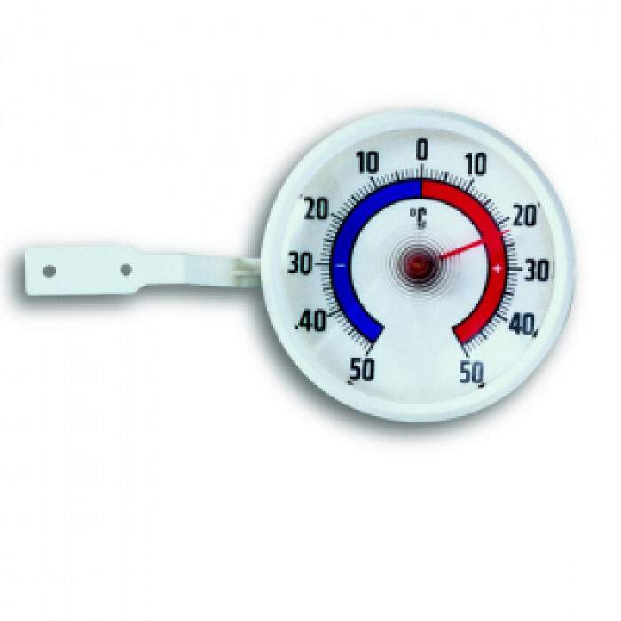
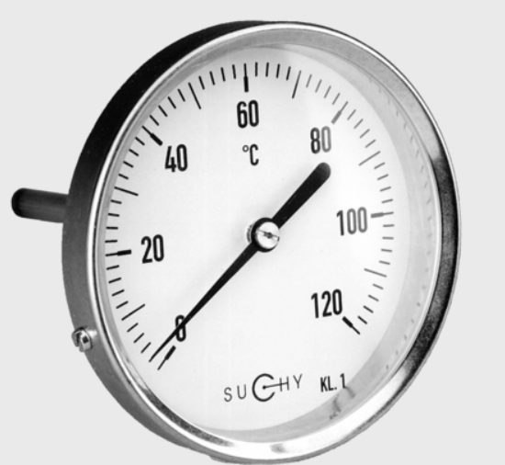
Термометър за прозорец с биметална пластина ø73мм
Биметални термометри: съдържат метална пластина съставена от два метала с различен температурен коефициент на разширение. Пластината е със спираловидна форма, която поради температурното изменение се завърта на ъгъл пропорционален на температурата.

Slide 23
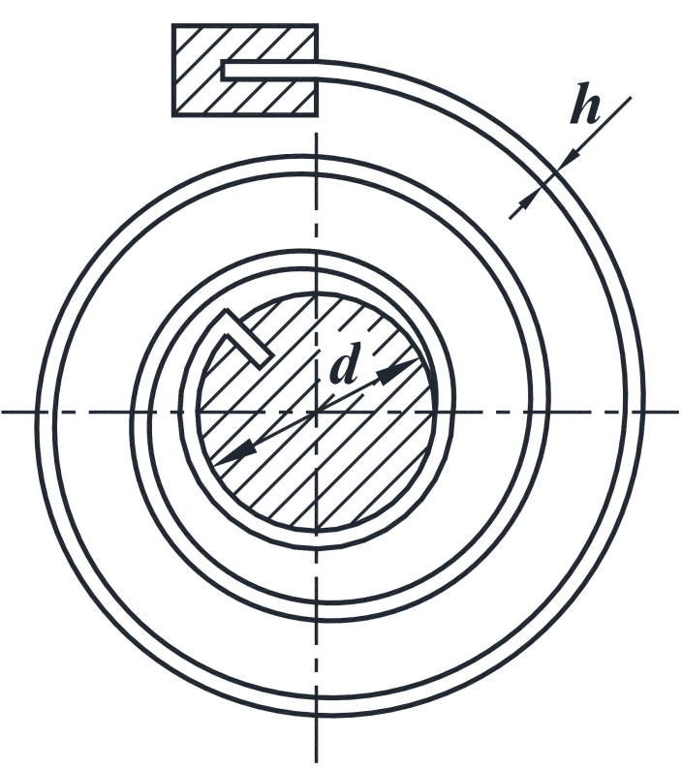
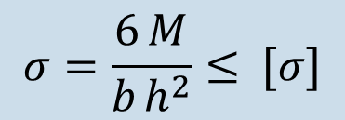
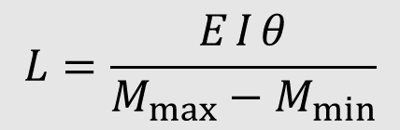
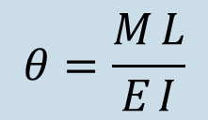
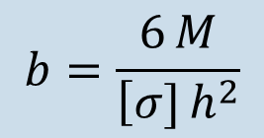
Пресмятане на спирални плоски пружини
Спиралните пружини се оформят по крива, близка до Архимедова спирала. Използват се най-често за създаване на противодействащи или уравновесяващи моменти в различни уреди и машини, както и в пружинни двигатели - акумулатори на енергия.
Пресмятане
При твърдо закрепени краища на пружината към корпуса и към вала пружината е подложена на чисто огъване.
$$σ=\frac{6 M}{b h^{2}}≤ [σ]$$
$$b=\frac{6 M}{\left[σ] h^{2}\right.}$$
Ъгълът на навиване на лентата
$$θ=\frac{M L}{E I}$$
$$L=\frac{E I θ}{M_{max}−M_{min}}$$
Дължина на пружината

Slide 24
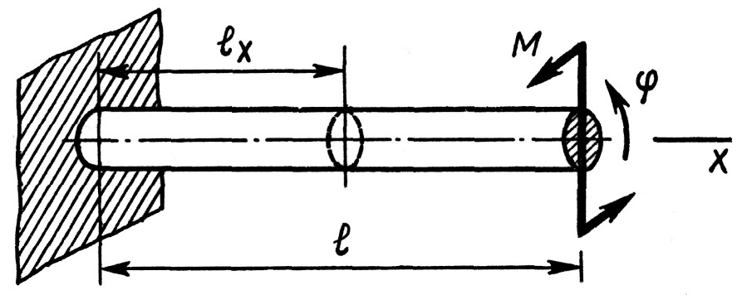
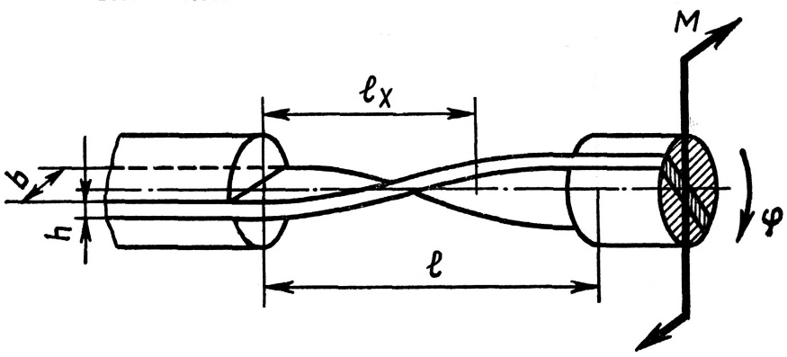
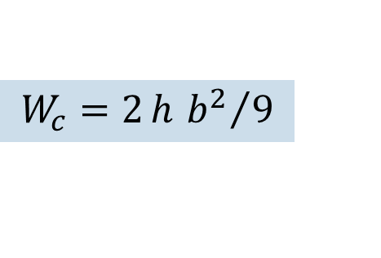









Торсионни и винтови пружини
Торсионни пружини - прави пружини, работещи на усукване.
$$\left.M_{max}=W_{c} [τ_{yc}\right]$$
$$\left.M_{max}=W_{c} [τ_{yc}\right]$$
$$W_{c}=π{d^{3}}/{16}$$
$$W_{c}=2 h {b^{2}}/9$$
$$φ_{max}=\frac{M_{max} l}{G I_{c}}$$
$$φ_{max}=\frac{M_{max} l}{G I_{c}}$$
$$\left.I_{c}≈0.278 b^{3}{h^{3}}/(b^{2}+h^{2}\right)$$
$$I_{c}=π{d^{4}}/{32}$$
$$φ_{max}=\frac{2 l}{G d} [τ_{yc}]$$
$φ_{max}≈0.8\frac{\left(b^{2} +h^{2}) l\right.}{b h^{2} G} [τ_{yc}$]

Slide 25






Торсионни и винтови пружини
Винтови пружини: навивките им са разположени по винтова линия.

Slide 26










Торсионни и винтови пружини
Пресмятане на пружини, работещи на натиск и опън
$$p=π D tgψ$$
$$M=F D/2$$
стъпка
$$N=F sinψ$$
сила на натиск (опън)
средeн диаметър
наклон на винтовата
линия
$$Q=F cosψ$$
сила на срязване
$$М_{ог}= \text{М}sinψ$$
огъващ момент
$$\left.ψ∈(5^{∘}, {15}^{∘}\right)$$
$$М_{ус}= \text{М}cosψ$$
усукващ момент

Slide 27








Торсионни и винтови пружини
$$Q=F cosψ≈F$$
$$M_{yc}= M cosψ≈M$$
Общото тангенциално напрежение се получава:
$$τ=τ_{yc}+τ_{cp}=\frac{M}{W_{c}}+\frac{F}{S}$$
$$W_{c}=π {d^{3}}/{16}$$
$$S=π {d^{2}}/4$$
$$τ=\frac{8FD}{π d^{3}}k_{1}=\frac{8Fc}{π d^{2}}k_{1}≤[τ_{yc}]$$
Коефициентът $k_{1}=\frac{4c+2}{4c−3}, c=D/{d, }$отчита кривината на навивките и пренебрегнатите тангенциални напрежения на срязване.
$$d=\sqrt{\frac{8 c k_{1} F_{max}}{π {\left[τ\right]}_{yc}}}$$
c – пружинен индекс,
при d<0,5 mm - c=6-16,
При d>0,5 mm - c=4-10

Slide 28


Общи сведения и класификация

Slide 29











Торсионни и винтови пружини
Пресмятане на пружини, работещи на усукване
Използват се за създаване на въртящ момент най-често за връщане на детайли, имащи ограничена ротация, в изходното им положение. Пружините от този вид обикновено обхващат осите на детайлите .

Slide 30




Slide 31




Еластични чувствителни елементи за налягане
Мембраните представляват равномерно притиснати по периферията плоски или гофрирани кръгли пластини, които еластично се деформират под действие на равномерно разпределено натоварване от налягане на газ, течност или централно съсредоточена сила. Мембрани се използват като чувствителни елементи на уреди, измерващи налягане на флуиди, в акустични уреди (микрофони, телефони, зумери и др.) и като еластични направляващи и съединители.

Slide 32



Еластични чувствителни елементи за налягане
Тръбните пружини представляват кухи тънкостенни тръби, извити съответно по дъга от окръжност, винтова линия и Архимедова спирала. Свободният край на тръбите е затворен, а през неподвижния край се подава флуид под налягане.
Бурдонова тръба
Винтова пружина
Спирална пружина

Slide 33



Slide 34

Еластични чувствителни елементи за налягане
Силфоните представляват дълбоко гофрирани тънкостенни метални тръби със заварено чело, което значително се премества почти пропорционално на вътрешно налягане или осова сила.

Slide 35



Slide 36
Технически Университет – София Машиностроителен факултет Катедра “Прецизна техника и уредостроене”
Благодаря за вниманието!
В презентацията са използвани материали от:
1. Учебник: Недев, Ц., Лилов, Машинознание, Софттрейд;
2. Презентация, катедра ТММ;
3. Други източници.

